Slide 1
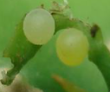
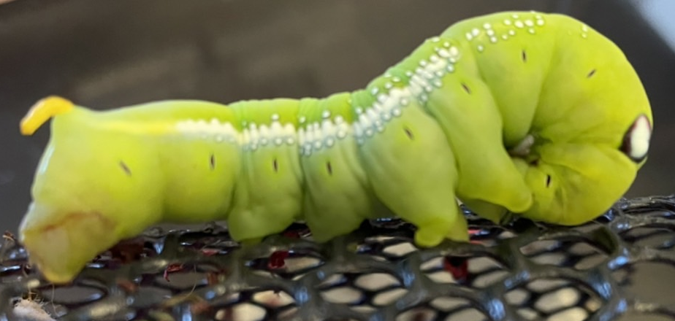
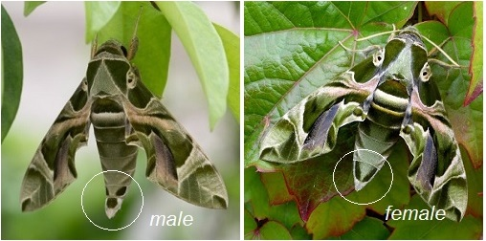
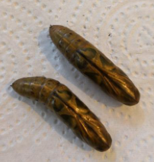
วงจรชีวิตหนอนผีเสื้อจรวดลายพราง
FB: @TheVeryHungryCaterpillarHouse
Hawk moths (Daphnis Nerii) ผีเสื้อกลางคืน
ระยะ ไข่
3-4 วัน
ระยะหนอน
15-17 วัน
เมื่อหนอนฝักออกจากไข่ จะกินเปลือกไข่เป็นอาหารมื้อแรก
หนอนจะมีขนาดเล็กในระยะแรก จะพรางตัวอยู่บนขีดหลังใบมีลักษณะเป็นเส้น และจะมีขนาดใหญ่ขึ้นอย่างรวดเร็ว ระยะนี้หมั่นเปลี่ยนพืชอาหารบ่อยๆ โดยใส่กิ่งใหม่ลงไปในกล่องเลี้ยงได้เลยนะคะ ไม่ต้องดึงหนอนออกจากกิ่งเดิม เค้าจะคลานไปหากิ่งใหม่เอง แล้วค่อยเอากิ่งเดิมออก ถ้าอึเยอะก็เทอึออกจากกล่องได้เลยค่ะ ระวังมีหนอนติดออกไปด้วยนะคะ หนอนระยะสุดท้ายเจริญเต็มที่มีขนาดเฉลี่ย 7-8 เซนติเมตร จะหยุดกินใบพืช เปลี่ยนสีเป็นสีเหลือง/น้ำตาล จะชักใยโดยดึงใบพืชอาหารมาปกคลุมตัวเองอยู่ใต้กล่อง หลังจากนั้น
จะเปลี่ยนรูปร่างเป็นดักแด้
ระยะ ผีเสื้อ
10 -15 วัน
ตอนที่ผีเสื้อออกจากดักแด้ประมาณ 1-2 ชั่วโมง อย่าเพิ่งจับผีเสื้อนะคะ ปีกเค้าจะยังเปียกอยู่ ให้เค้าตากปีก และอึของเสียออกมาก่อน จะมีของเหลวไหลออกมาในกล่อง เค้าจะเกาะอยู่นิ่งๆ เพื่อตากปีกให้แห้ง ขั้นตอนนี้สำคัญมาก ถ้าไปจับโดนปีกเค้าตอนนี้ปีกจะหัก เสียหาย และทำให้เค้าบินไม่ได้ โอกาสเสียชีวิตสูงค่ะ หลังจากรอ 1-2 ชั่วโมงแล้วเปิดฝากล่องแล้วเอานิ้วแหย่ไปใกล้ๆ ตัวเค้าให้เค้าเกาะได้เลยค่ะ หลังจากนั้นก็ปล่อยเค้าออกไปตามธรรมชาติได้เลยค่ะ อย่าพยายามเลี้ยงนะคะ เพราะอาจตายได้ค่ะ
ระยะดักแด้
12-15 วัน
ระยะนี้หนอนจะหยุดกินอาหารแล้ว เปลี่ยนเป็นสีน้ำตาลเข้ม ถ้าทุกตัวเข้าดักแด้แล้ว สามารถเอาพืชอาหารที่เหลือ และเทอึทิ้งได้เลยค่ะ ระยะนี้ไม่ต้องทำอะไรแล้วค่ะ รอระยะเวลาให้เค้าออกจากผีเสื้อเท่านั้นค่ะ แล้วมารอลุ้นกันนะคะว่าได้ลูกสาวหรือลูกชาย
ตัวผู้
ตัวเมีย
ปล. สงสัยขั้นตอนไหนสอบถามได้ทาง FB: บ้านหนอนผีเสื้อ @TheVeryHungryCaterpillarHouse
ขอให้สนุกกับการเลี้ยงนะคะ ขอบคุณลูกค้าทุกท่านมากๆ ค่ะ

Slide 2
คู่มือเลี้ยง

